Slide 1
Fundamentos de Programación
El mundo de la programación
Esp. Jhon Jairo Orozco D.
Jhonorozco.tic@ucaldas.edu.co
TUTORIAL DE METODOS EN PYTON
https://www.w3schools.com/python/

Slide 2
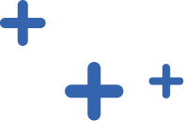
ESTRUCTURAS DE DATOS
¿Qué es una estructura de datos en programación?
En programación, la estructura de datos está representada por una forma determinada en que se deben organizar los datos de una situación problemática a solucionar, para que la información se puedan utilizar de la manera más cómoda y efectiva posible
Así pues “estructura de datos” es una colección de valores, la relación que existe entre estos valores y las operaciones que podemos hacer sobre ellos; en pocas palabras se refiere a cómo los datos están organizados y cómo se pueden administrar.
Las estructuras de datos más comunes en Python son las Tuplas, Conjuntos, Listas, las Tablas y los Diccionarios. Aunque tienen otro nombre, en otros lenguajes, son los arreglos o vectores, las matrices y los arreglos indexados, respectivamente.
Python tiene una peculiaridad y trata sus tipos de datos como mutables o inmutables, lo que significa que si el valor puede cambiar, el objeto se llama mutable, mientras que si el valor no puede cambiar, el objeto se llama inmutable.

Slide 3
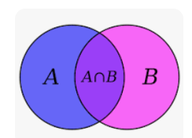
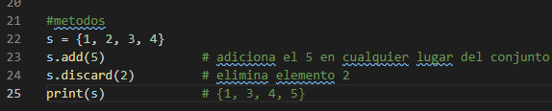
CONJUNTOS Y OPERACIONES
https://www.youtube.com/watch?v=2OmgHl8lp0I
Un conjunto es una colección no ordenada de objetos únicos. Python provee este tipo de datos «por defecto» al igual que otras colecciones más convencionales como las listas, tuplas y diccionarios.
Los conjuntos son objetos mutables. Las operaciones o métodos que se pueden ejecutar sobre el conjunto son :add() y discard() podemos añadir y remover un elemento indicándolo como argumento.
SINTAXIS myConjunto = {elem1, elem2, elem3}
#conjuntos es un conjunto de elementos, demarcados entre llaves {}
#NO trabaja con índices como las cadenas, sino haciendo referencia al valor del elemento
IDE rápido y práctico de Python
https://www.w3schools.com/python/trypython.asp?filename=demo_default

Slide 4
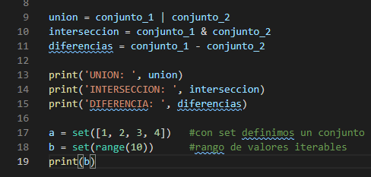
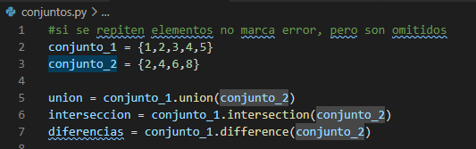
CONJUNTOS Y OPERACIONES
Un conjunto es una colección no ordenada de objetos únicos. Python provee este tipo de datos «por defecto» al igual que otras colecciones más convencionales como las listas, tuplas y diccionarios.
Los conjuntos son ampliamente utilizados en lógica y matemática, y desde el lenguaje podemos sacar provecho de sus propiedades para crear código más eficiente y legible en menos tiempo.
SINTAXIS DE UN CONJUNTO
https://www.youtube.com/watch?v=2OmgHl8lp0I

Slide 5
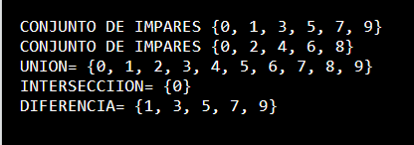
CONJUNTOS, EJEMPLO CON OPERACIONES
#llenar dos conjuntos, uno con los primeros 5 impares y otro con los 5 pares, del 1 al 9
impares = {0}
pares = {0}
for i in range(1,10,2):
impares.add(i)
for i in range(5):
pares.add(i*2)
print('CONJUNTO DE IMPARES', impares)
print('CONJUNTO DE PARES', pares)
union = impares.union(pares)
print('UNION=',union)
intercepcion = impares.intersection(pares)
print('INTERSECCIION=',intercepcion)
diferencia = impares.difference(pares)
print('DIFERENCIA=',diferencia)

Slide 6
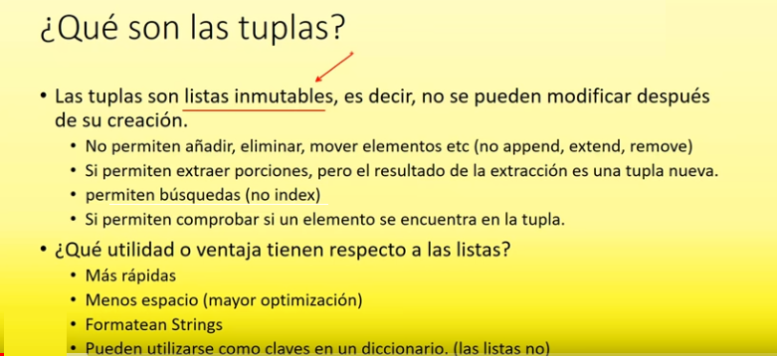

TUPLAS
https://www.youtube.com/watch?v=Ufqh8aoR9hE

Slide 7
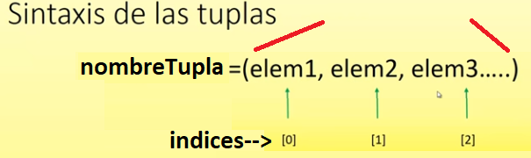
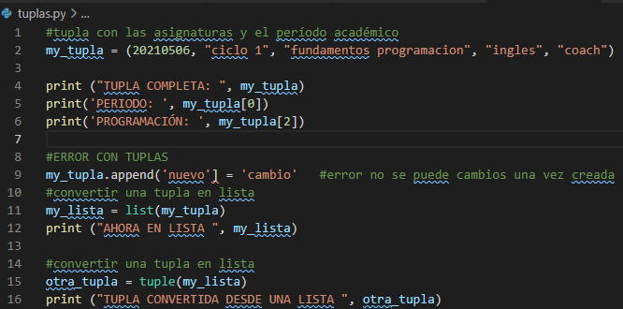
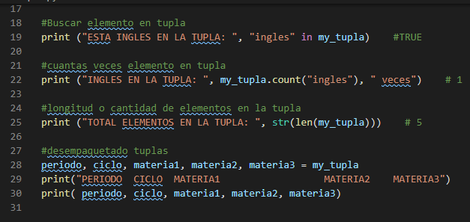
TUPLAS
https://www.youtube.com/watch?v=Ufqh8aoR9hE

Slide 8
TUPLAS - EJEMPLO
#TUPLAS es un conjunto de elementos, demarcados entre parentesis ()
#llenar dos tuplas, uno con los primeros 5 impares y otro con los 5 pares
#se llena como conjunto y se pasa a tupla con la función TUPLE
impares = {0}
pares = {0}
for i in range(1,10,2):
impares.add(i)
for i in range(5):
pares.add(i*2)
#para hacer referencia a sus indices, el conjunto se convierte a tupla
tuplaImpares = tuple(impares)
tuplaPares = tuple(pares)
print('TUPLA DE IMPARES', tuplaImpares)
print('TUPLA DE PARES', tuplaPares)
print(str(len(tuplaImpares)))
print('PRIMER ELEMENTO', str(tuplaImpares[0]))
print('ULTIMO ELEMENTO', tuplaPares[3])

Slide 9
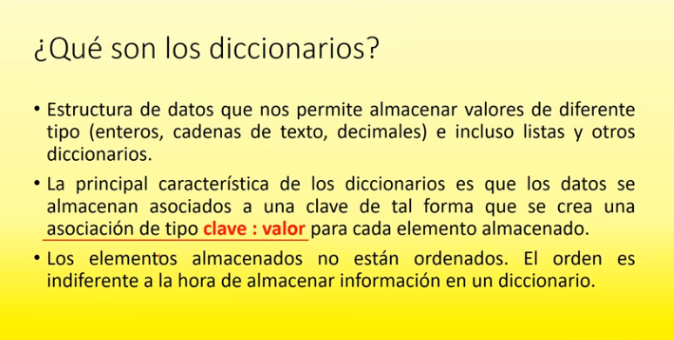
DICCIONARIOS
https://www.youtube.com/watch?v=2OmgHl8lp0I

Slide 10
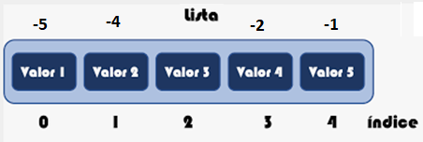
LISTAS
¿Qué es una lista?
Una lista es una estructura de datos y un tipo de dato en Python con características especiales. Lo especial de las listas en Python es que nos permiten almacenar cualquier tipo de valor como enteros, cadenas y hasta otras funciones; por ejemplo:
lenguajes = ['Python', ‘Java', 'PHP', ‘C#'] #lista de lenguajes de programación
varios = [1, 2.5, ‘cadena', True] #lista con valores diferentes tipos de datos
producto = [‘001', ‘BMC’, ‘negra’, ‘M’, 500.000] #lista con datos de un producto
Para crear una lista en Python, simplemente hay que encerrar una secuencia de elementos separados por comas entre paréntesis cuadrados [] o corchetes. Las listas también se pueden crear usando el constructor de la clase, list(iterable) .
En algunos lenguajes de programación se las conocen como arreglos o
matrices.

Slide 11
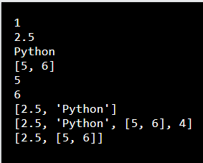
LISTAS
lista = [1, 2.5, ‘Python', [5,6] ,4]
Una lista es un arreglo de elementos donde podemos ingresar cualquier tipo de dato, para acceder a estos datos podemos hacer mediante un índice.
lista = [1, 2.5, 'Python', [5,6] ,4]
print (lista[0]) # 1
print (lista[1]) # 2.5
print (lista[2]) # Python
print (lista[3]) # [5,6]
print (lista[3][0]) # 5
print (lista[3][1]) # 6
print (lista[1:3]) # [2.5, 'Python'] no incluye el rango de la derecha
print (lista[1:6]) # [2.5, 'Python', [5, 6], 4]
print (lista[1:6:2]) # [2.5, [5, 6]]
Como pueden darse cuenta, podemos hasta insertar una lista
dentro de otra lista.

Slide 12
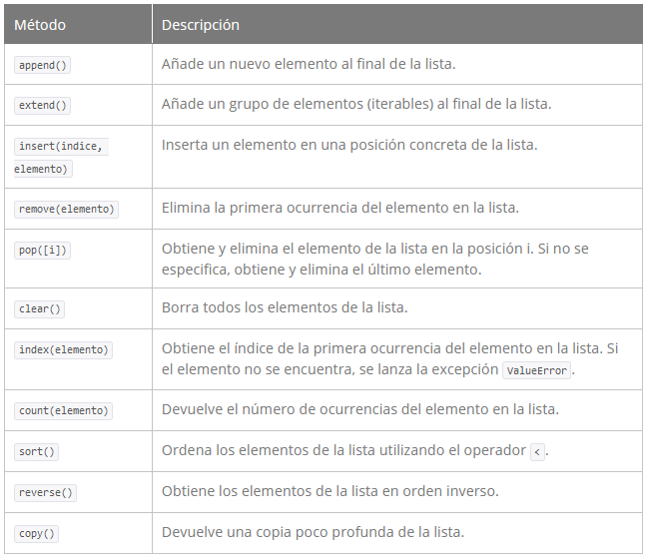
METODOS DE LAS LISTAS
(Tenga muy presente si el método es con respecto al Indice o también con respecto al valor del elemento

Slide 13
METODOS DE LAS LISTAS
(Tenga muy presente si el método es con respecto al Indice o con respecto al Elemento
Las listas en Python tienen muchos métodos que podemos utilizar, entre todos
ellos vamos a nombrar los más importantes.
Para esto utilizaremos esta lista de ejemplo.
my_list = [2, 5, ‘Python', 1.2, 5]
Sobre esta vamos a realizar diferentes métodos que son propios de las listas.
Append()
Este método nos permite agregar nuevos elementos al final de una lista.
my_list.append(10) # [2, 5, ‘Python', 1.2, 5, 10]
my_list.append([2,5]) # [2, 5, ‘Python', 1.2, 5, [2, 5]]
Podemos agregar cualquier tipo de elemento a una lista, pero tengan en cuenta lo que pasa cuando agregamos una lista dentro de otra, esta lista se agrega como uno y solo un elemento.
Extend()
Extend también nos permite agregar elementos dentro de una lista, pero a diferencia de append al momento de agregar una lista, cada elemento de esta lista se agrega como un elemento más dentro de la otra lista.
my_list.extend([2,5]) # [2, 5, ‘Python', 1.2, 5, 2, 5]

Slide 14
METODOS DE LAS LISTAS
(Tenga muy presente si el método es con respecto al Indice o con respecto al Elemento)
my_list = [2, 5, ‘Python', 1.2, 5]
remove()
El método remove va a remover un elemento que se le pase como parámentro de la lista a donde se le esté aplicando.
my_list.remove(2) # [5, ‘Python', 1.2, 5]
En este ejemplo estamos removiendo el elemento 2, de la lista que tiene por nombre "my_list".
index()
Index devuelve el número de indice del elemento que le pasemos por parámetro.
my_list.index(‘Python') # 2
Aquí estamos preguntando por el índice de la cadena ‘Python' dentro de la lista "my_list", esto devuelve 2. Si existe en varios elementos, toma el primero de izquierda a derecha

Slide 15
METODOS DE LAS LISTAS
(Tenga muy presente si el método es con respecto al Indice o con respecto al Elemento)
my_list = [2, 5, ‘Python', 1.2, 5]
count()
Para saber cuántas veces un elemento de una lista se repite podemos utilizar el metodo count().
my_list.count(5) # 2
Contamos cuantas veces se repite el elemento número 5 dentro de la lista, y esto devuelve 2.
reverse()
También podemos invertir los elementos de una lista.
my_list.reverse() # [5, 1.2, ‘Python', 5, 2]

Slide 16
METODOS DE LA CLASE CADENA STR
TUTORIAL DE METODOS EN PYTON
https://www.w3schools.com/python/
my_list = [2, 5, ‘Python', 1.2, 5]
copy()
Copia la lista completa en otra lista
Lista_copia = my_list.copy() # 2
sort()
También podemos ordenar de menor a mayor los elementos de una lista.
my_list = [100, 10, 30, 1, 5]
my_list.sort() # se debe ejecutar en una instrucción independiente
print (my_list) # [1, 5, 10, 30, 100]

Slide 17
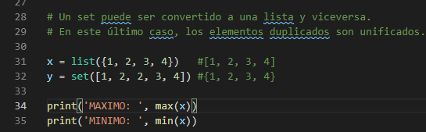
CONJUNTOS Y LISTAS
https://www.youtube.com/watch?v=2OmgHl8lp0I
Un conjunto es una colección no ordenada de objetos únicos. Python provee este tipo de datos «por defecto» al igual que otras colecciones más convencionales como las listas, tuplas y diccionarios.
Un set puede ser convertido a una lista y viceversa. En este último caso, los elementos duplicados son unificados.

Slide 18
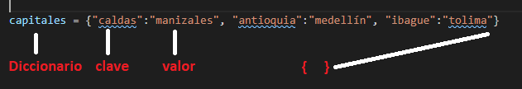
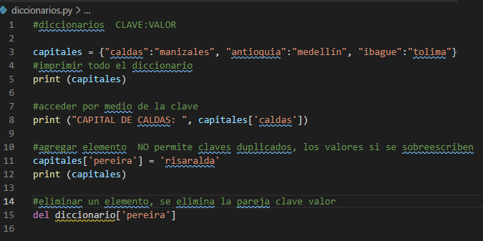
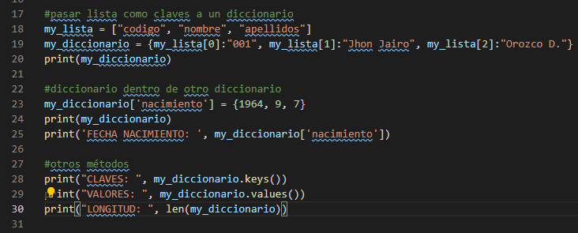

DICCIONARIOS
SINTAXIS DE UN DICCIONARIO
https://www.youtube.com/watch?v=2OmgHl8lp0I

Slide 19
METODOS DE LA CLASE CADENA STR
PARA EL RETO DE LA SEMANA
CON MEJORAS DE VALIDACIÓN Y PRESENTACIÓN
Namtabple
https://www.youtube.com/watch?v=_14n2jt3r58
Diccionarios
https://www.youtube.com/watch?v=2OmgHl8lp0I

